Slide 1
محیط مدل زمان بندی
مدل پیشنهاد شده برای محیط زمان بندی عمدتاً از پنج مولفه تشکیل می شود:
1. مجموعه کاربران (مشتریان محاسبات ابری): تعداد زیادی کاربر نهایی محاسبات ابری وجود دارد که خواهان کسب خدمات و سرویس از ابر می باشند.
10/30
نتیجه گیری
نتایج آزمایشی
مدل هزینه DLT
مواد و روش ها
کارهای وابسته
مقدمه

Slide 2
2- واحد پیش پردازش و دسته بند وظیفه: این واحد کار کاربر را انتخاب و عملیات پیش پردازش و دسته بندی را اجرا می کند. این واحد از دو زیر مولفه تشکیل می شود:
الف) واحد پیش پردازش، که مسئولیت اجرای مشخصه های کارهای مختلف وQoS را برعهده دارد.
ب) دسته بند وظیفه، که وظیفه را براساس مشخصه ها دسته بندی و توسط زیرواحد اول تعیین می شود.
11/30
نتیجه گیری
نتایج آزمایشی
مدل هزینه DLT
مواد و روش ها
کارهای وابسته
مقدمه

Slide 3
3- مرکز داده/ اجرا کننده: این بخش مولفه اصلی است که مسئولیت تامین خدمات برای کاربر را برعهده دارد.
4- مدیر مرکز داده ها: این بخش مسئولیت جمع آوری بردار مشخصه واحد پردازش اخیر (PUAV) از واحدهای مختلف پردازش را برعهده دارد.
5- زمان بند کار: دو ورودی را انتخاب می کند یکی از واحد پیش پردازش و دیگری از مدیر مرکز داده ها.
12/30
نتیجه گیری
نتایج آزمایشی
مدل هزینه DLT
مواد و روش ها
کارهای وابسته
مقدمه

Slide 4
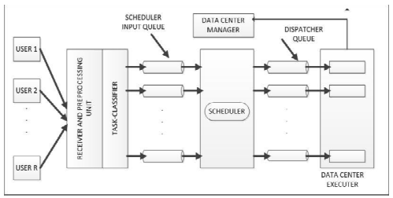
شکل 1. محیط زمان بندی محاسبات ابری
13/30
نتیجه گیری
نتایج آزمایشی
مدل هزینه DLT
مواد و روش ها
کارهای وابسته
مقدمه

